Slide 1
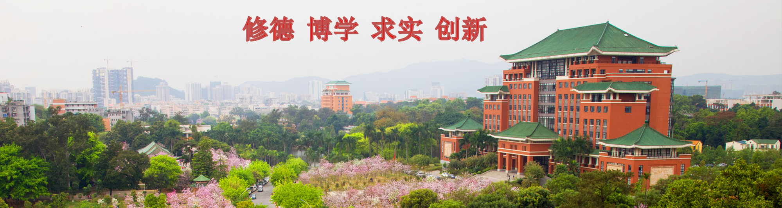




马克思主义基本原理概论（2018版）

Slide 2
第三章 人类社会
及其发展规律

Slide 3




第一节
社会基本矛盾及其运动规律
第二节
社会历史发展的动力
第三节
人民群众在历史发展中的作用
CONTENTS

Slide 4
第一节 社会基本矛盾及其运动规律
一、社会存在与社会意识
二、生产力与生产关系的矛盾运动及其规律 三、经济基础与上层建筑的矛盾运动及其规律 四、社会形态更替的一般规律及特殊形式

Slide 5
一、社会存在与社会意识：解剖历史的第一把手术刀
历史观的基本问题：社会存在与社会意识
历史观：是指人们在认识社会历史现象、解决社会问题时所采取的根本观点 。
“人们在自己生活的社会生产中会发生一定的、必然的、不以他们的意志为转移的关系，即同他们的物质产力的一定发展阶段相适合的生产关系。这些生产关系的总和构成社会的经济结构，即有法律和政治的上层建筑竖立其上并有一定的社会意识形式与之相适应的现实基础。物质生活的生产方式制约着整个社会生活、政治生活和精神生活的过程。不是人们的意识决定人们的存在，相反，是人们的社会存在决定人们的意识。”——《德意志意识形态》（1845-1846）标志着唯物史观的诞生

Slide 6

一、社会存在与社会意识
（一）两种根本对立的历史观
社 会存在 与 社会意识 的 关系问题 |  |  | 社会存在决定 社会意识
 |  |  | 社会意识决定 社会存在
唯物
史观
历史观的基本问题
唯心 史观
第一节
社会基本矛盾及其运动规律

Slide 7

一、社会存在与社会意识
忽视了思想动机
背后的物质原因
唯心史观的两大缺陷
忽视了人民群众创 造历史的决定作用
第一节
社会基本矛盾及其运动规律

Slide 8
一、社会存在与社会意识
（二）社会存在
社会存在是人们的社会物质生活条件，也称社会生活的物 质方面。它包括：自然地理环境、人口因素和物质生产方式。
其中对社会发展起主要决定作用的是物质生产方式。
第一节
社会基本矛盾及其运动规律

Slide 9





一、社会存在与社会意识
自然地理环境
（必要条件）
社会 存在
人口因素
（重要条件）
物质生产方式
（决定力量）
第一节
社会基本矛盾及其运动规律

Slide 10
一、社会存在与社会意识
1.自然地理环境
自然地理环境是指与人类社会所处的位置 相联系的各种自然条件的总和，如气候、土壤、 山脉、河流、矿藏等以及植物和动物，等等。
第一节
社会基本矛盾及其运动规律

Slide 11

一、社会存在与社会意识
自然地理环境是人类生存和发展的必要前提
地理环境为人类提供生活资料和社会生产资料的来源 。
地理环境给不同地区和国家的经济发展带来特色。
地理环境还制约着一个国家生产发展的潜力和前景。
第一节
社会基本矛盾及其运动规律

Slide 12
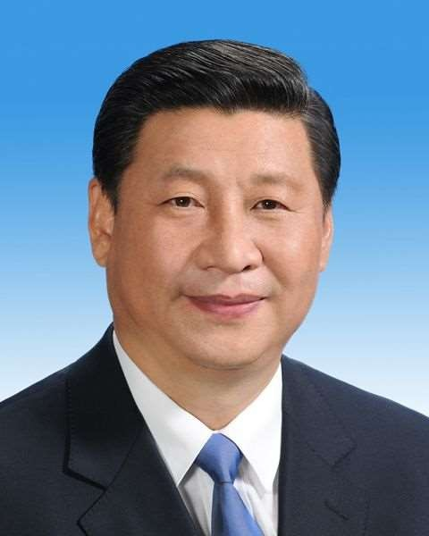
一、社会存在与社会意识
必须树立和践 行绿水青山就是金 山银山的理念，坚 持节约资源和保护 环境的基本国策， 像对待生命一样对 待生态环境。
第一节
社会基本矛盾及其运动规律

Slide 13
一、社会存在与社会意识
2. 人口因素
人口因素指的是人口的数量、质量、构成、分布密度和 增长速度等。
人口因素是重要的社会物质生活条件，一定数量的人口 是社会物质生产的必要前提；人口状况能够加速或延缓社会 的发展 。
第一节
社会基本矛盾及其运动规律

Slide 14
一、社会存在与社会意识
3.物质生产方式
物质生产方式是指人们为获取物质生活资料而进行的生 产活动的方式，它是生产力和生产关系的统一体。
生产方式在社会历史发展中的决定作用：物质生产方式 是人类其他一切活动的首要前提，它决定着社会的结构、性 质和面貌，它的变化发展决定整个社会历史的变化发展。
第一节
社会基本矛盾及其运动规律

Slide 15
一、社会存在与社会意识
（三）社会意识
社会意识作为社会生活的精神方面，是指全部社会精神现 象的总和，包括社会的政治法律意识、哲学、道德、艺术、 科学、宗教等意识形式，以及风俗、习惯等社会心理现象。
第一节
社会基本矛盾及其运动规律

Slide 16
一、社会存在与社会意识
是社会中的个人的意识， 它是个人独特的社会经历 与社会地位的反映，是个 人实践的产物
 |  | 个体意识
 |  | 群体意识
社会
意识
是一定的人群所结成的社 会共同体的共同意识
第一节
社会基本矛盾及其运动规律

Slide 17
一、社会存在与社会意识
它表现为感情、风俗、时尚、 习惯、成见、审美趣味、自 发的信仰和信念等
 |  | 社会心理
 |  | 社会意识形式
社会
意识
是思想家们从社会生活中概 括提炼出来的比较自觉的抽 象化和形式化的思想观念系 统
第一节
社会基本矛盾及其运动规律

Slide 18
一、社会存在与社会意识
包括政治法律思想、政治经 济学、道德、艺术、宗教、 哲学和大部分社会科学
 |  | 意识形态
 |  | 非意识形态
社会 意识
形式
主要指自然科学、思维科学 和社会科学中的知识系统
第一节
社会基本矛盾及其运动规律

Slide 19





一、社会存在与社会意识
（四）社会存在和社会意识的辩证关系
社会存在决定社会意识，社会意识是社会存在的反映，并 反作用于社会存在。
第一节
社会基本矛盾及其运动规律

Slide 20
一、社会存在与社会意识
社会意识是社会物质交往的产物
A.社会存在
决定社会意识
社会意识的内容是对社会存在的反映
社会存在的发展推动社会意识的发展变化。
发展的不平衡性和不完全同步
B.社会意识
又有其相对
独立性
具有各自的历史继承性
具有能动的反作用
第一节
社会基本矛盾及其运动规律

Slide 21
一、社会存在与社会意识
（五）社会存在和社会意识辩证关系原理对于树立科学历史 观和指导文化建设的重要意义
社会存在和社会意识辩证关系的原理对于我们正确认识社会历史、树立科学历史观具有重要的意义。
社会存在和社会意识辩证关系的原理对于社会发展包括社会文化建设具有重要指导意义。
第一节
社会基本矛盾及其运动规律

Slide 22
一、社会存在与社会意识
1.社会存在和社会意识辩证关系原理对于树立科学历史观的重要意义
马克思主义关于社会存在与社会意识辩证关系的原理在人类思想史 上第一次解决了社会历史观的基本问题，是社会历史观革命性变革的基 础。其蕴涵的两个“划分”、两个“归结”的思想，对于认识社会历史 具有重要意义。
马克思从一切社会关系中划分出生产，从社会生活的各种领域划分 出经济领域；将一切社会关系归结于生产关系，将生产关系归结于生产 力发展的高度。
第一节
社会基本矛盾及其运动规律

Slide 23

一、社会存在与社会意识
2.社会存在和社会意识辩证关系原理对于指导文化建设的重要意义
文化即“人化”，是指人类实践创造的一切财富。从广义讲，文化包 括物质文化、精神文化、制度文化等；从狭义讲，文化仅指精神文化。文 化是社会意识的重要载体。文化是一个国家、一个民族的灵魂。文化软实 力是综合国力的重要组成部分。习近平指出：“文化兴则国运兴，文化强 则民族强。”
文化对社会发展的重要作用：一是提供思想保证；二是提供精神动力； 三是提供凝聚力量；四是提供智力支持。
第一节
社会基本矛盾及其运动规律

Slide 24
二、生产力与生产关系的矛盾运动及其规律
（一）生产力和生产关系：解剖历史的第二把手术刀
1.生产力
生产力是人类在生产实践中形成的改造和影响自然以使其 适合社会需要的物质力量，解决的是人与自然的矛盾，表示人 与自然的关系。
生产力具有复杂的系统结构，其实体性要素包括劳动者、 劳动资料、劳动对象，其渗透性要素包括科学技术和管理。
第一节
社会基本矛盾及其运动规律

Slide 25
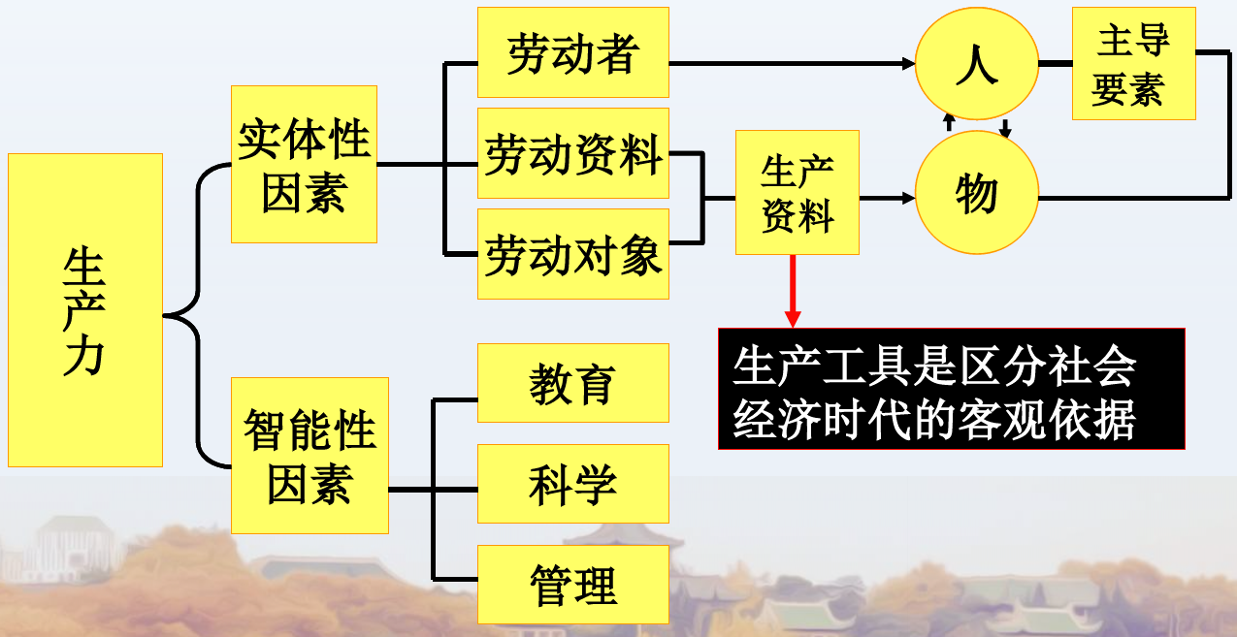
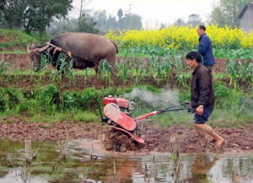


二、生产力与生产关系的矛盾运动及其规律
第一节
社会基本矛盾及其运动规律

Slide 26
二、生产力与生产关系的矛盾运动及其规律
2.生产关系
生产关系是人们在物质生产过程中形成的不以人的意志为 转移的经济关系（即物质利益关系）。
生产关系是社会关系中最基本的关系，政治关系、家庭关 系、宗教关系等其他社会关系，都受生产关系的支配和制约。
第一节
社会基本矛盾及其运动规律

Slide 27
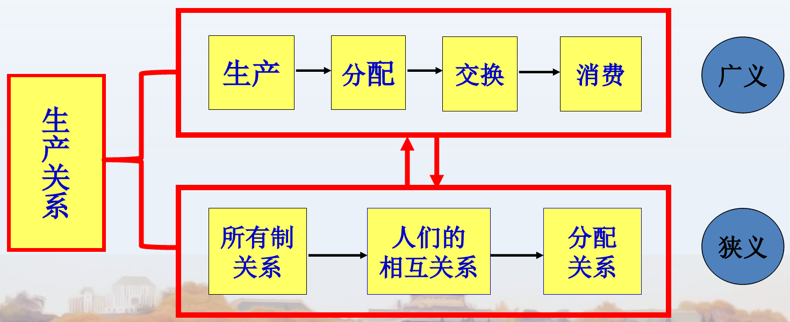
二、生产力与生产关系的矛盾运动及其规律
生产关系的核心是生产资料所有制关系：私有制还是公有制
第一节
社会基本矛盾及其运动规律

Slide 28


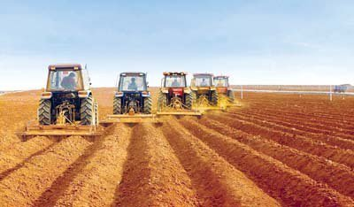


二、生产力与生产关系的矛盾运动及其规律
（二）生产关系一定要适合生产力状况的规律
1.生产力决定生产关系
生产力的水平决定生产关系的性质
生产力的发展决定生产关系的变革
生产力是社会发 展的决定力量
第一节
社会基本矛盾及其运动规律

Slide 29
二、生产力与生产关系的矛盾运动及其规律
生产关系反作用于生产力
适合生产力的生产关系促进生产力的发展；
不适合生产力的生产关系阻碍生产力的发展；
生产关系对生产力反作用的实际过程和情形是十分复杂的，应辩证看待。
第一节
社会基本矛盾及其运动规律

Slide 30


3.生产力与生产关系的辩证运动
生
产 力
生 产 关 系
当生产关系适应生产力状况时， 对生产力的发展起促进作用。
决定
当生产关系不适合生产力状况 时，对生产力发展起阻碍作用。
反作用
第一节
社会基本矛盾及其运动规律

Slide 31
二、生产力与生产关系的矛盾运动及其规律
4. 生产关系适合生产力状况规律的意义
首先，这一规律在人类思想史上彻底否定了以“道德说 教”作为评判历史功过是非的思想体系，第一次科学地确立 了生产力发展是“社会进步的最高标准”。
其次，生产关系适合生产力发展状况的规律，是马克思 列宁主义政党科学地分析社会，制定战略策略、方针和政策， 以及能动地改造社会的重要客观依据。
第一节
社会基本矛盾及其运动规律

Slide 32

三、经济基础与上层建筑的矛盾运动及其规律
（一）经济基础与上层建筑
经济基础
经济基础是指由社会一定发展阶段的生产 力所决定的生产关系的总和。
经济基础指的是生产关系，或经济制度。
在生产关系的总和中，决定经济基础性质 的是占统治地位的生产关系。
经济基础与经济体制具有内在联系。经济 体制是社会基本经济制度所采取的组织形式和 管理形式，是生产关系的具体实现形式。
占
生 统
产 治
关 地
系 位 的
旧 的 生 产 关 系
未 来 生 产 关 系
经济基础的构成
第一节
社会基本矛盾及其运动规律

Slide 33
2.上层建筑
上层建筑是建立在一定经济基础之上的意识形态
以及相应的制度、组织和设施。包括国体、政体等政治法律制度，
 |  | 政治上层建筑
 |  | 观念上层建筑
又包括军队、警察、法庭、监狱、 政府部门等相应的实体性设施，其 中国家政权是核心。
上层
建筑
政治法律思想、道德、艺术、 宗教、哲学等观念体系。
第一节
社会基本矛盾及其运动规律

Slide 34
三、经济基础与上层建筑的矛盾运动及其规律
观念上层建筑与政治上层建筑的关系
政治上层建筑是在一定意识形态指导下建立起来的，它是统 治阶级意志的体现；
政治上层建筑一旦形成，就成为一种现实的力量，影响并制 约着人们的思想理论观点。
第一节
社会基本矛盾及其运动规律

Slide 35
（二）上层建筑一定要适合经济基础状况的规律
1.经济基础决定上层建筑，上层建筑对经济基础具有反作用
决定
经济基础
上层建筑
反作用（服务）
第一节
社会基本矛盾及其运动规律

Slide 36
三、经济基础与上层建筑的矛盾运动及其规律
经济基础决定上层建筑
经济基础决定上层建筑的产生；
经济基础的性质决定上层建筑的性质；
经济基础的变更决定上层建筑的变革。
第一节
社会基本矛盾及其运动规律

Slide 37

三、经济基础与上层建筑的矛盾运动及其规律
上层建筑对经济基础具有能动的反作用
——为经济基础服务
服务的方向上：保护自己，排斥异己；
服务的方式上：强制与非强制；
服务的效果上：促进作用或阻碍作用。
第一节
社会基本矛盾及其运动规律

Slide 38


三、经济基础与上层建筑的矛盾运动及其规律
上层建筑对经济基础的能动反作用
适合
适合
上层建筑
经济基础
生产力
促进作用
不适合
上层建筑
经济基础
阻碍作用
适合
不适合
上层建筑
经济基础
生产力
第一节
社会基本矛盾及其运动规律

Slide 39
三、经济基础与上层建筑的矛盾运动及其规律
经济基础与上层建筑相互作用构成二者的矛盾运动
在同一性质的经济基础和上层建筑的关系中，上层建筑的不完善 部分、没有反映经济基础要求的部分都会同经济基础发生矛盾。
在不同性质的经济基础与上层建筑的关系中，占统治地位的经济 基础同旧上层建筑的残余、未来上层建筑的萌芽之间的矛盾；新旧上 层建筑之间、新旧经济基础之间的矛盾等等。
当一种社会形态处于上升发展阶段时，上层建筑对于经济基础一 般是适应的；当一种社会形态处于没落时期，上层建筑同经济基础变
革的客观要求是不相适应的，其矛盾则变为对抗性的、全局性的矛盾。
第一节
社会基本矛盾及其运动规律

Slide 40
三、经济基础与上层建筑的矛盾运动及其规律
经济基础和上层建筑之间的内在联系构成了上层建 筑一定要适应经济基础状况的规律
经济基础变化要求上层建筑相应的调整或变革
上层建筑的反作用必须取决于和服从于经济基础的发展要求
第一节
社会基本矛盾及其运动规律

Slide 41
三、经济基础与上层建筑的矛盾运动及其规律
4. 经济基础与上层建筑矛盾运动规律的意义
它是人类社会发展又一条普遍起作用的客 观规律；是无产阶级政党制定路线、方针、政 策的理论基础。
政治体制改革
就受这一规律的支配
第一节
社会基本矛盾及其运动规律

Slide 42
四、社会形态更替的一般规律及特殊形式
（一）社会形态的内涵
社会 形态
社会形态是关于社会运动的 具体形式、发展阶段和不同质态 的范畴，是同生产力发展一定阶 段相适应的经济基础与上层建筑 的统一体。
经济 基础 |  |  | 上层 建筑
决定
生产力
第一节
社会基本矛盾及其运动规律

Slide 43
四、社会形态更替的一般规律及特殊形式
社会形态的基本结构
政治法
律制度
政治上层建筑
骨 骼 系 统
上层 建筑
政治法
律设施
观念上层建筑
经济基础
 |  | 肌肉系统
社会 形态
第一节
社会基本矛盾及其运动规律

Slide 44
四、社会形态更替的一般规律及特殊形式
社会形态的基本结构
社会 形态
社会经
济形态
社会政
治形态
社会意
识形态
经济形态是社会形态的基础
第一节
社会基本矛盾及其运动规律

Slide 45
四、社会形态更替的一般规律及特殊形式
（二）社会形态更替的统一性和多样性
1.社会形态更替的统一性
社会形态演进和发展的 基本方向是统一的。人类社 会总是适应着生产力的不断 发展，由低级到高级、由简 单到复杂地向前发展的，这 是普遍的总的趋势，任何国 家、民族概莫能外。
共产主 义社会
资本主
义社会
封建 社会
奴隶 社会
原始
社会
第一节
社会基本矛盾及其运动规律

Slide 46
四、社会形态更替的一般规律及特殊形式
2.社会形态更替的多样性
跨越式发展：某些国家在历史上由于外族入侵跨越了某种社会形态。
（如美国等）；
跃迁式发展：某些落后国家由于先进思想指导迅速迈进到先进的社会形 态。（如中国等）；
渗透式发展：某些国家由于旧制度的顽固，即使进入新的社会形态后， 仍然保留旧制度的某些因素。（如英国等）；
出现暂时倒退的现象：某些国家由于特殊原因出现暂时性历史倒退。
（如袁世凯复辟帝制、苏联解体等）。
第一节
社会基本矛盾及其运动规律

Slide 47





四、社会形态更替的一般规律及特殊形式
3.社会形态更替的统一性和多样性的辩证关系
社会形态更替是统一性和多样 性的辩证统一。
多样性
一方面，统一性总是在多样
性中实现的，统一性是多样的统一。
另一方面，多样性又不能游 离于统一性之外，多样性是统一之 中的多样。
多样性 _{统一性}
多样性
多样性
第一节
社会基本矛盾及其运动规律

Slide 48
四、社会形态更替的一般规律及特殊形式
（三）社会形态更替的必然性和人们的历史选择性
社会形态更替的统一性与多样性，根源于社会发 展的客观必然性与人们的历史选择性相统一的过程。
第一节
社会基本矛盾及其运动规律

Slide 49
四、社会形态更替的一般规律及特殊形式
1.社会形态更替的客观必然性
社会形态更替的客观必然性，主要是指社会形态依次更 替的过程和规律是客观的，其发展的基本趋势是确定不移的。
社会形态更替归根结底是社会基本矛盾运动的结果。其 中，生产力的发展具有最终的决定意义。
生产力发展
社会基本
矛盾运动
社会形态变迁
第一节
社会基本矛盾及其运动规律

Slide 50
四、社会形态更替的一般规律及特殊形式
2.社会形态更替的历史选择性
社会形态更替的规律，也是人们自己的社会行动的规律。社会 形态更替的历史选择性包括三层涵义：
第一，社会发展的客观必然性造成了一定历史阶段社会发展的 基本趋势，为人们的历史选择提供了基础、范围和实践活动的幅度、 空间。
第二，社会形态更替的过程也是一个合目的性与合规律性相统 一的过程。
第三，人们的历史选择性，归根结底是人民群众的选择性。
第一节
社会基本矛盾及其运动规律

Slide 51
四、社会形态更替的一般规律及特殊形式
（四）社会形态更替的前进性与曲折性
社会形态的更替，还表现为历史的前进性与曲折性、顺 序性与跨越性的统一。
第一节
社会基本矛盾及其运动规律

Slide 52
四、社会形态更替的一般规律及特殊形式
1.社会形态更替的前进性
社会形态更替的前进性和顺序性：
主要是指五种社会形态依次演进的基本趋势，其历史过 程是一个“扬弃”的过程。但这并不否认历史发展的曲折性 和跨越性。
第一节
社会基本矛盾及其运动规律

Slide 53
四、社会形态更替的一般规律及特殊形式
2.社会形态更替的曲折性
在社会进步发展过程中，社会形态更替的反复甚至倒退， 是时常出现的。
从世界历史上看，每一次社会制度的变革，无不经过曲折 反复的斗争；每一个新生的社会制度，无不有一个从不成熟到 逐步成熟额发展过程。
第一节
社会基本矛盾及其运动规律

Slide 54
第二节 社会历史发展的动力
一、社会基本矛盾是历史发展的根本动力
二、阶级斗争是阶级社会发展的直接动力
三、改革是社会主义社会发展的直接动力
四、科学技术在社会发展中具有双重作用

Slide 55
二、阶级斗争和社会革命在阶级社会发展中的作用
马克思主义的阶级分析方法是认识阶级社会的科学方法
第一，坚持阶级分析方法，就是运用马克思主义的阶级和阶级 斗争观点去观察和认识阶级社会的社会历史现象。列宁指出：“马 克思主义提供了一条指导性的线索，使我们能在这种看来扑朔迷离、 一团混乱的状态中发现规律性。这条线索就是阶级斗争的理论。”
第二，阶级分析方法要求全面地、动态地分析阶级状况，分析 各阶级的经济地位、政治立场和意识形态，准确把握各阶级之间的 关系和阶级力量的对比，握社会运动和社会生活的脉搏。
第二节
社会历史发展的动力

Slide 56
二、阶级斗争和社会革命在阶级社会发展中的作用
第三，阶级分析方法是马克思主义政党制定正确路线、方针、政策和 策略的重要依据。
第四，对我国现阶段的阶级斗争，需要用马克思主义的阶级分析方法， 作出符合实际情况的科学判断。
“社会主义社会中的阶级斗争是一个客观存在，不应该缩小，也不应
该夸大。实践证明，无论缩小或夸大，两者都要犯严重错误。”——邓小 平
第二节
社会历史发展的动力

Slide 57
科学技术社会作用的两重性
科学技术在运用于社会时所 遇到的问题：对自然规律和人 与自然的关系认识不够，或缺 乏对科学技术消极后果强有力
科学技术的发展对社会 有着巨大的推动作用，它 也标志着人类改造自然能
力的增强，意味着人们能
_{够创造出更多的物质财富。} 的控制手段，该问题与一定的
社会制度有关。
第二节
社会历史发展的动力

Slide 58
第三节 人民群众在历史发展中的作用
一、人民群众是历史的创造者
二、个人在社会历史中的作用

Slide 59
一、人民群众是历史的创造者
（一）两种历史观在历史创造者问题上的对立
唯心史观（英雄史观）
唯物史观（群众史观）
第三节
人民群众在历史发展中的作用

Slide 60
一、人民群众是历史的创造者
唯心史观得以产生并长期占统治地位的原因
认识根源：停留于历史舞台上历史现象的表面观察。
社会历史根源：同生产力水平较低，大多数人从事物 质资料的生产活动，少数人从事政治统治、垄断精神文化 生活有关。
阶级根源：剥削阶级的思想家为了维护本阶级的利益, 出于阶级偏见,不敢承认广大人民群众的历史作用,而需要用 英雄史观来为自己服务。
第三节
人民群众在历史发展中的作用

Slide 61
一、人民群众是历史的创造者
唯物史观在考察社会历史创造者时所坚持的原则
立足于现实的人及其本质
立足于整体的社会历史过程
从社会历史发展的必然性入手
从人与历史关系的不同层次上考察
第三节
人民群众在历史发展中的作用

Slide 62
一、人民群众是历史的创造者
现实的人及其活动是社会历史存在和发展的前 提。社会历史是由现实的个人及其活动构成的。现 实的人，是从事一定实践活动的、处于一定社会关 系中的、具有能动性的人（而非“生物人”）。
劳动发展史是理解社会历史奥秘的钥匙，同样 也是理解社会历史创造过程和历史创造者的关键。
人的现实本质是一切社会关系的总和。个人与 社会的统一，要求人们从一定的社会关系包括阶级 关系中去认识和把握一定群体和个人的本质和作用。
第三节
人民群众在历史发展中的作用

Slide 63
一、人民群众是历史的创造者
（二）人民群众在创造历史过程中的决定作用
人民群众是一个历史的范畴。
从质上看，是指一切对社会历史发展起推动作用的人们， 从量上看，是指社会人口中的绝大多数。
在不同历史时期，人民群众有着不同的内容，包含着不 同的阶级、阶层和集团。人民群众的最稳定的主体部分始终 是从事物质资料生产的劳动群众。
第三节
人民群众在历史发展中的作用

Slide 64
一、人民群众是历史的创造者
人民群众的历史决定作用的表现
人民群众是社会物质财富的创造者。
人民群众是社会精神财富的创造者。
人民群众是社会变革的决定力量。
注意：人民群众创造历史的活动要受到一定社会 历史条件的制约。
第三节
人民群众在历史发展中的作用

Slide 65
一、人民群众是历史的创造者
以习近平同志为核心的党中央 提出坚持以人民为中心的思想，创 造性地运用和发展了唯物史观关于 人民群众创造历史的基本原理。坚 持以人民为中心的思想，鲜明地体 现了马克思主义政党的政治立场和 执政理念，体现了共产党人的价值 取向和工作导向。
第三节
人民群众在历史发展中的作用

Slide 66
一、人民群众是历史的创造者
（三）无产阶级政党的群众路线
唯物史观关于人民群众是历史创造者的原理，是无产阶级政党 的群众观点和群众路线的理论基础。
马克思主义群众观点的主要内容：坚信人民群众自己解放自己 的观点，全心全意为人民服务的观点，一切向人民群众负责的观点， 虚心向群众学习的观点。
群众路线的主要内容：一切为了群众（出发点和归宿）；一切 依靠群众（立足点和力量源泉）；从群众中来，到群众中去（工作 方法和领导方法）。
第三节
人民群众在历史发展中的作用

Slide 67
一、人民群众是历史的创造者
邓小平把“人民拥护不拥护”、“人民赞成不 赞成”、“人民高兴不高兴”、“人民答应不答应” 作为党制定各项方针、政策的出发点和归属。
“三个代表”重要思想强调要代表最广大人民 的根本利益，科学发展观主张以人为本，都进一步 坚持和发展了人民群众创造历史的观点。
第三节
人民群众在历史发展中的作用

Slide 68
一、人民群众是历史的创造者
习近平指出：“群众路线是 我们党的生命线和根本工作路线。 开展党的群众路线教育实践活动， 是我们党在新形势下坚持党要管 党、从严治党的重大决策，是顺 应群众期盼、加强学习型服务型 创新型马克思主义执政党建设的 重大部署，是推进中国特色社会 主要的重大举措，是保持党的先 进性和纯洁性、巩固党的执政基 础和执政地位，对全面建成小康 社会，具有重大而深远的意义。”
第三节
人民群众在历史发展中的作用

Slide 69

二、个人在社会历史中的作用
（一）杰出人物的历史作用
反动人物
历 史 人 物
政治家
军事家
杰出 人物
个 人
科学家
思想家
普通 个人
文学艺术家
……
第三节
人民群众在历史发展中的作用

Slide 70
二、个人在社会历史中的作用
正确评价历史人物
历史人物是一定历史事件的主要倡导者、组织领导者或思想理论、科 学文化的重要代表人物。杰出人物是历史人物中对推动历史发展做出重要 贡献或起重要作用的人。
历史人物对历史事件有深刻影响，甚至有时能够决定个别历史事件的 结局，从而导致历史发生这样或那样的重大变化。但不管什么样的历史人 物，在历史上发挥什么样的作用，都要受到社会发展客观规律的制约，而 不能决定和改变历史发展的总进程和总方向。在分析或评价个人在历史上 的作用时，要坚持历史的、具体的观点，不应简单化。
第三节
人民群众在历史发展中的作用

Slide 71
二、个人在社会历史中的作用
（二）辩证地理解和评价个人的历史作用
任何历史人物的出现，特别是杰出的政治人物的出现，都体现了 必然性与偶然性的统一。历史人物的作用的性质取决于他们的思想、 行为是否符合社会发展规律，是否符合人民群众的意愿。
评价历史人物必须坚持科学方法：
根据历史人物所具有的历史特征和阶级特点，唯物史观主张评价
历史人物时，应该坚持历史分析方法和阶级分析方法。
历史分析方法要求从特定的历史背景出发，根据当时的历史条件， 对历史人物的是非功过进行具体的、全面的考察。
阶级分析方法要求把历史人物置于一定的阶级关系中，同他所属 的阶级联系起来加以考察和评价。
第三节
人民群众在历史发展中的作用

Slide 72
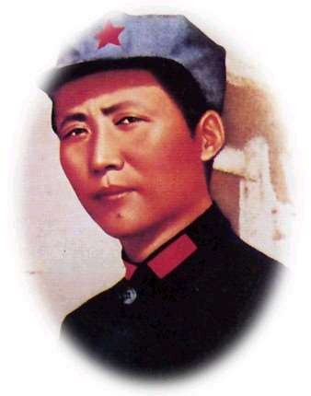
二、个人在社会历史中的作用
如何评价无产阶级领袖？
他们代表了历史上最革命、最先进 的阶级，并在革命和建设中发挥了重大 作用。
仍要坚持历史分析方法和阶级分析 方法。一方面，要高度肯定他们带领人 民群众推动历史发展的伟大功绩；另一 方面，应指出他们在认识和行动上所存 在的历史局限性，包括他们的失误和错 误。
第三节
人民群众在历史发展中的作用

Slide 73
二、个人在社会历史中的作用
“不能把历史顺境中的成功简 单归功于个人，也不能把历史逆境 中的挫折简单归咎于个人。不能用 今天的时代条件、发展水平、认识 水平去衡量和要求前人，不能苛求 前人能干出只有后人才能干出的业 绩。” “不能因为他们伟大就把他 们像神那样顶礼膜拜，不容许提出 并纠正他们的失误和错误；也不能 因为他们有失误和错误就全盘否定 抹杀他们的历史功绩，陷入虚无主 义的泥潭。”
，
第三节
人民群众在历史发展中的作用

Slide 74
正确看待历史、评价历史人物必须坚持科学方法
１.评价历史人物的标准
①历史分析方法
②阶级分析方法
2.正确对待无产阶级领袖
①要尊重我们的领袖，热爱领袖
②反对个人崇拜，敢于向权威挑战
3.坚持历史与逻辑的统一，反对历史虚无主义
①不得对英雄别有用心侮辱
②不碎片化解构、抽象化混淆、娱乐化戏说历史

Slide 75





Thank you for your watching！

